Slide 1
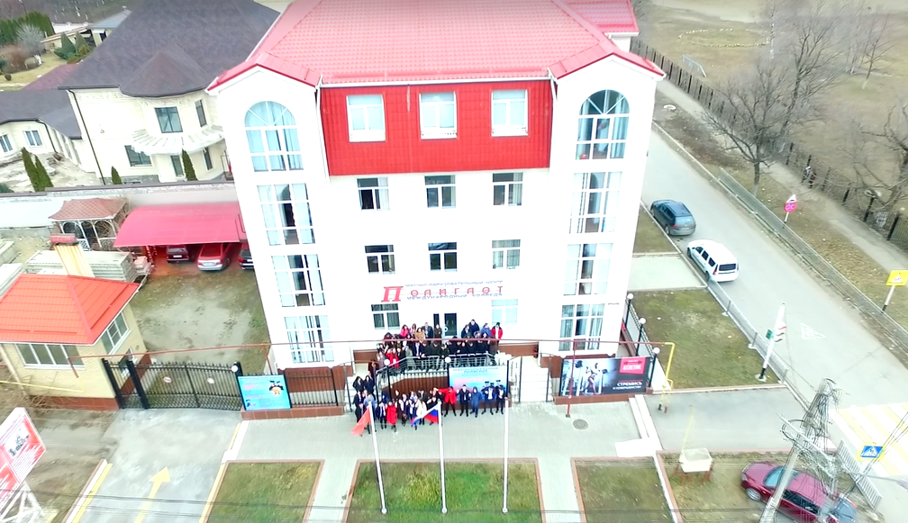
Профессиональное образовательное учреждение
«Международный колледж
«Полиглот»

Slide 2
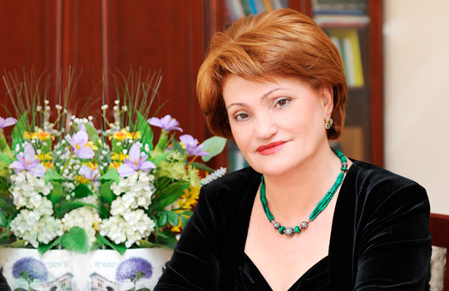
Марджан Айсовна Дагужиева –
учредитель, директор Международного колледжа «Полиглот», профессор, кандидат филологических наук, Отличник просвещения, заслуженный
учитель России, Директор года России 2012, 2015,
2016 годов.

Slide 3
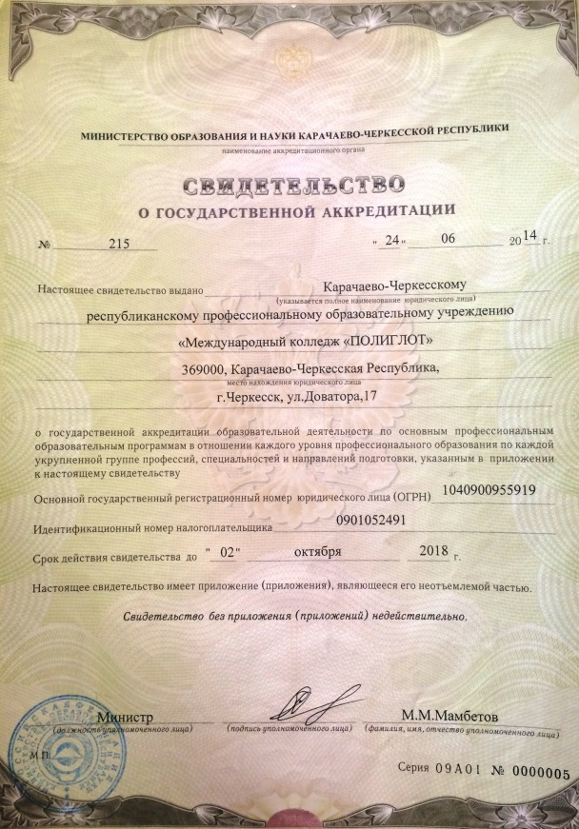
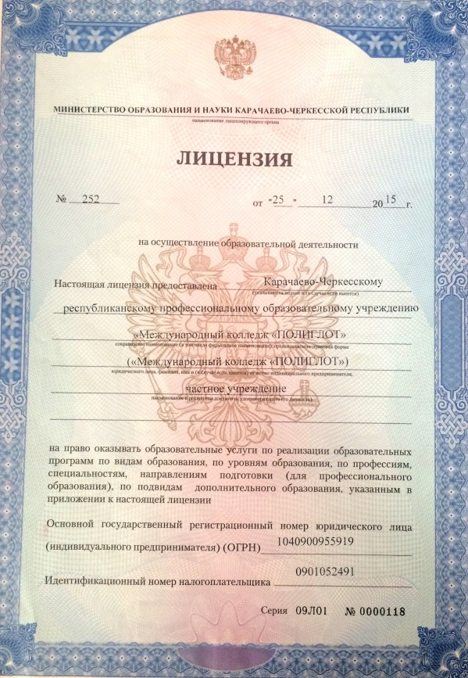
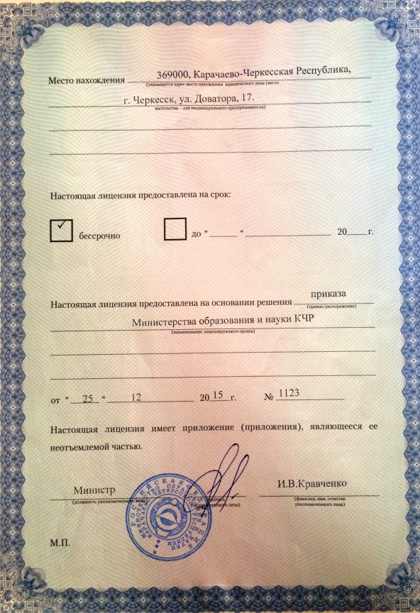
История колледжа
Колледж «Полиглот» имеет бессрочную государственную лицензию и государственную аккредитацию, на основании которых выпускники получают дипломы государственного образца.

Slide 4
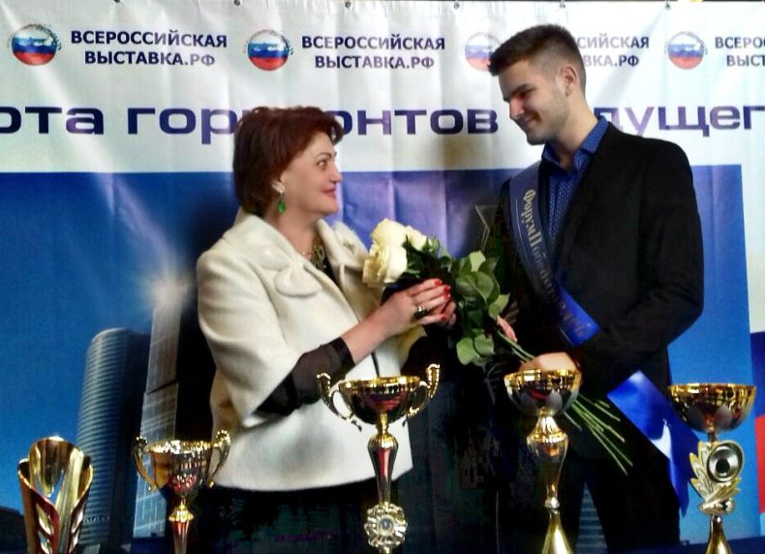
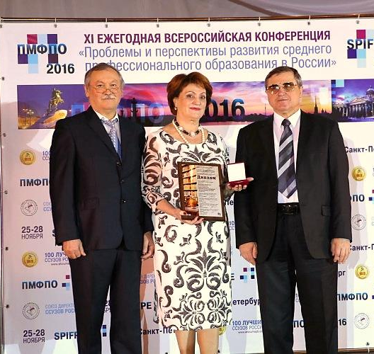
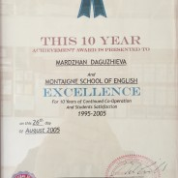
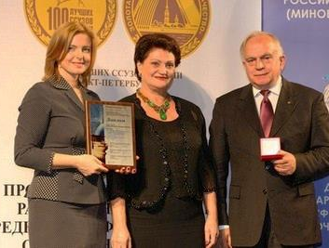
Наши достижения
Колледж вошел в число 100 лучших ССУЗов России в 2012, 2015, 2016 г.
Трижды награжден золотыми медалями, а также почетным знаком «Директор года 2012, 2015, 2016».
В 2017 году колледж занял 1 место во Всероссийском конкурсе образовательных организаций

Slide 5
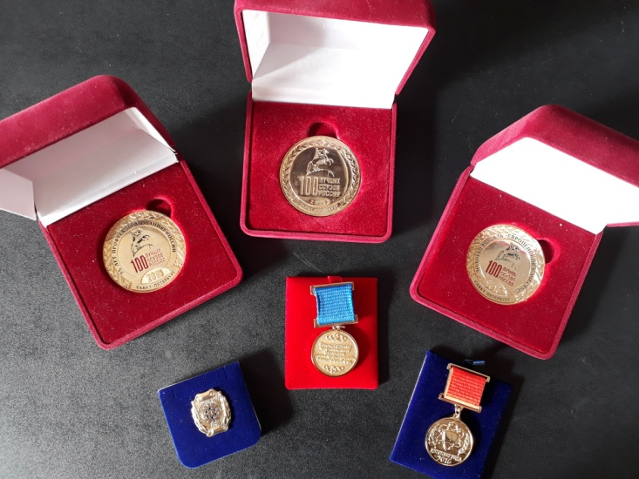
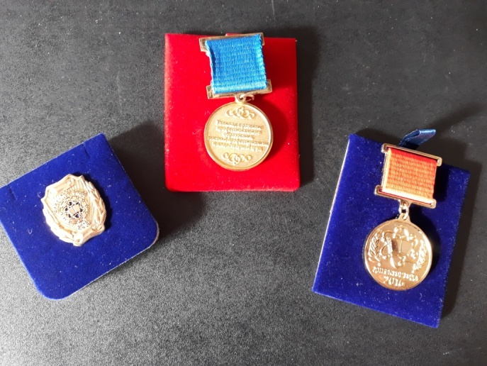
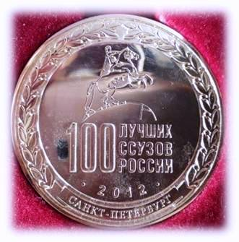
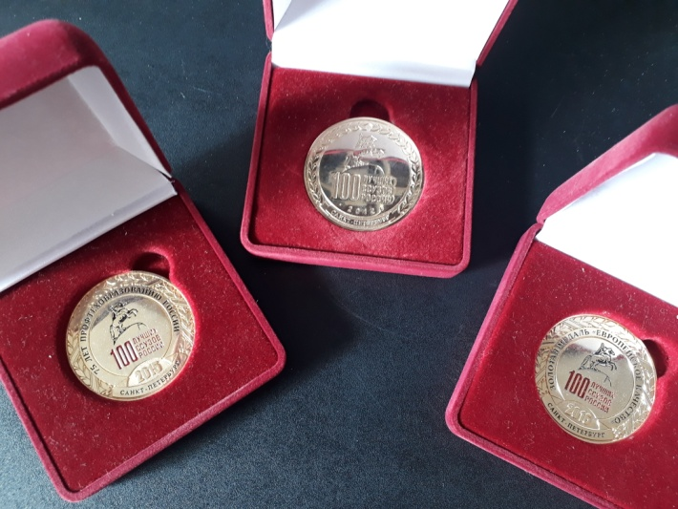
Наши награды

Slide 6
Наши преимущества
Диплом государственного образца;
Поступление в ВУЗ без сдачи ЕГЭ;
Углублённое изучение иностранного языка по всем специальностям (4-6 часов в неделю);
Возможность параллельного обучения по второй специальности;
Практика за рубежом у партнёров в Лондоне и на Мальте;
Форма обучения:
очная
заочная,
параллельная

Slide 7
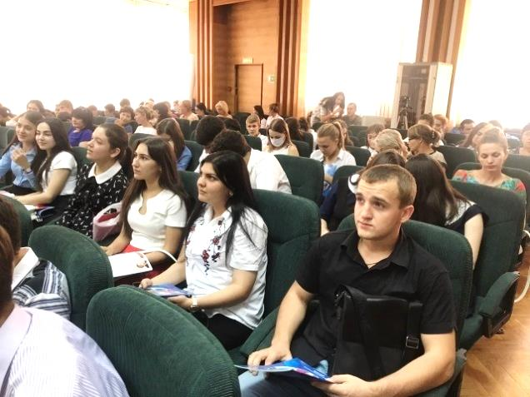
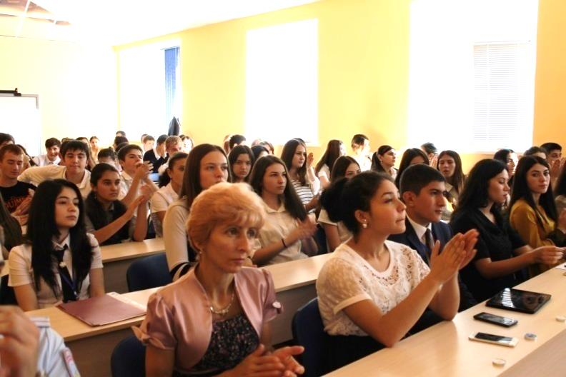
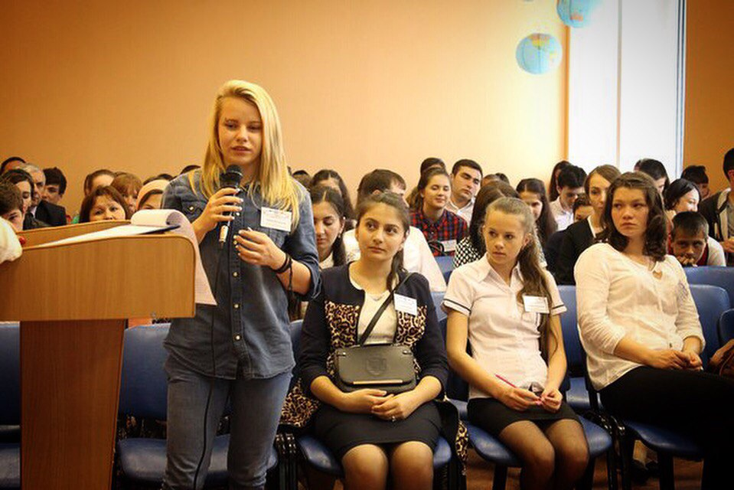
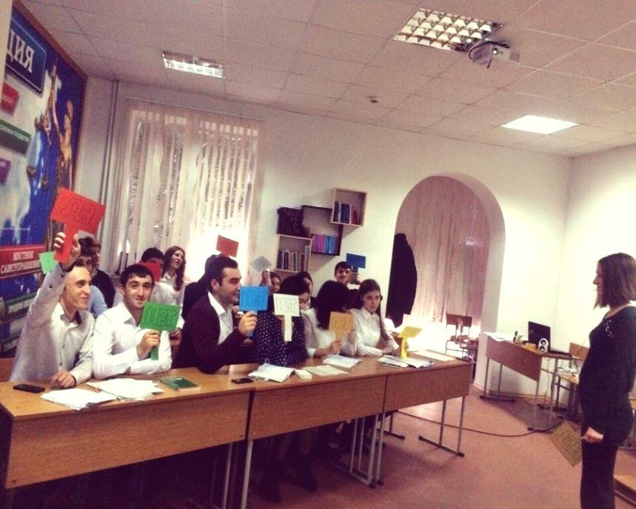
Участие студентов Международного колледжа «Полиглот» в конференциях

Slide 8
Участие студентов Международного колледжа «Полиглот» в конференциях

Slide 9
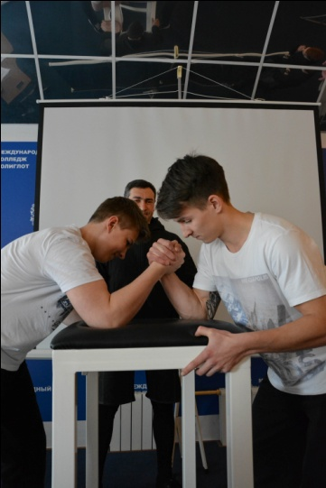
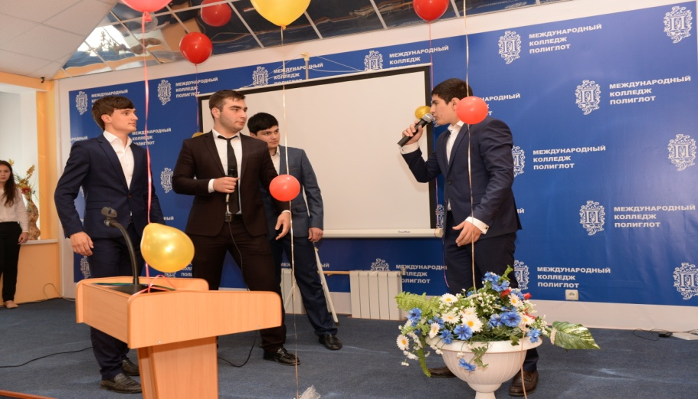
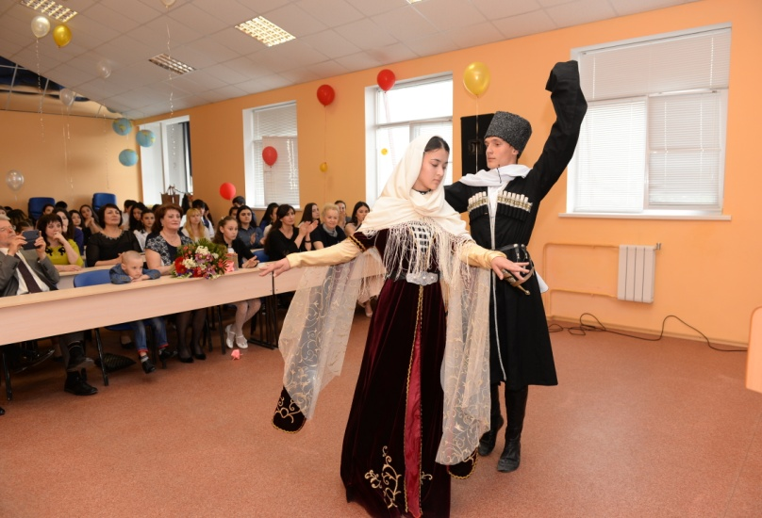
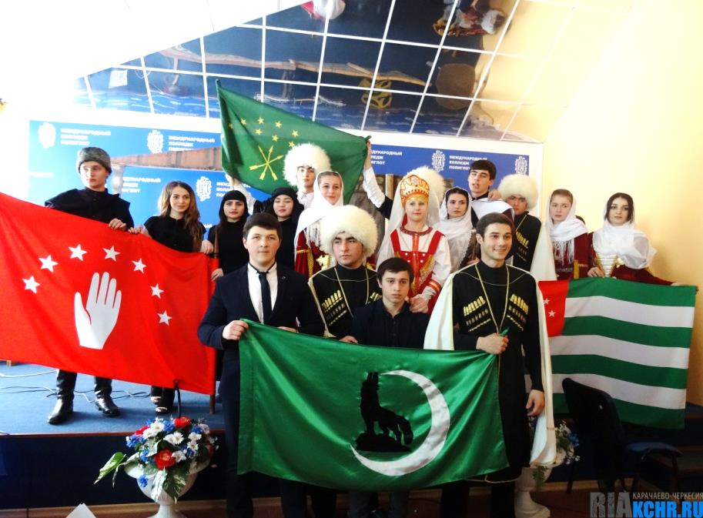
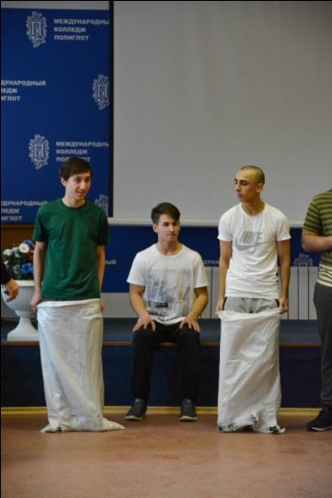
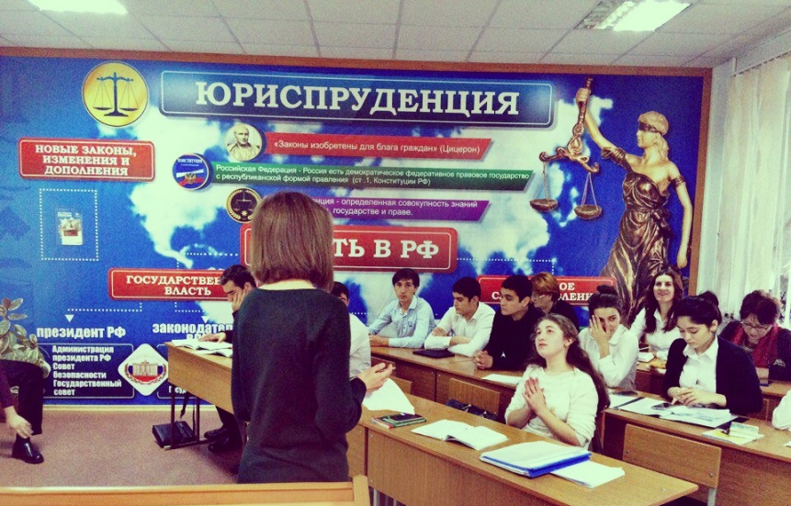
Студенты нашего колледжа - это учеба + активный образ жизни

Slide 10
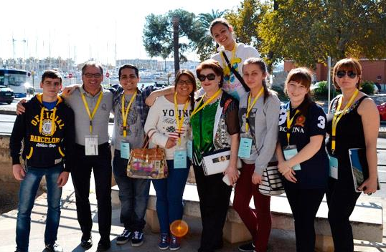
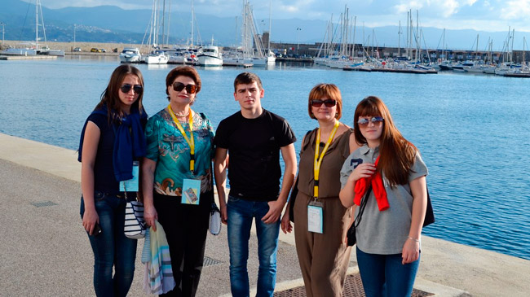
Международный колледж «Полиглот» является членом Европейской Ассоциации школ туризма и гостеприимства, благодаря чему наши студенты имеют возможность принимать участие во многих Международных мероприятиях за рубежом.

Slide 11
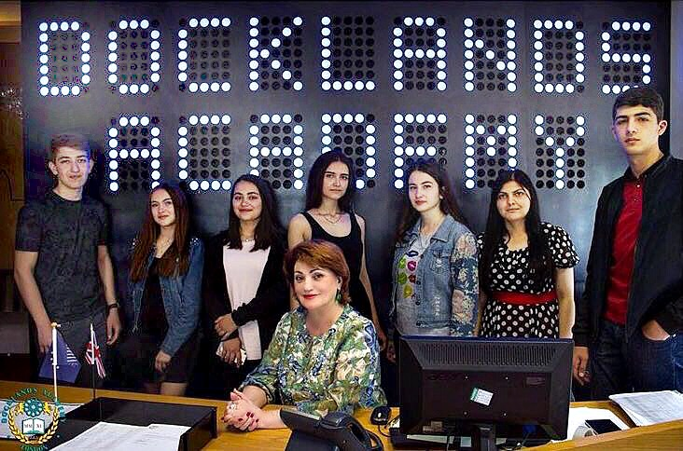
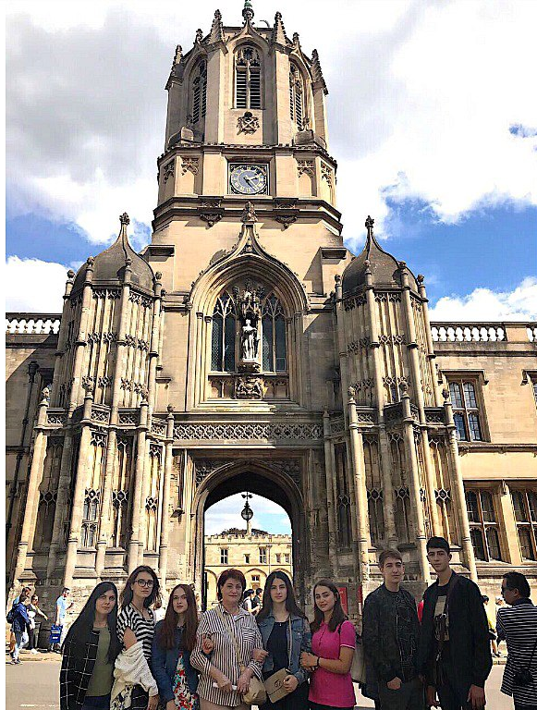
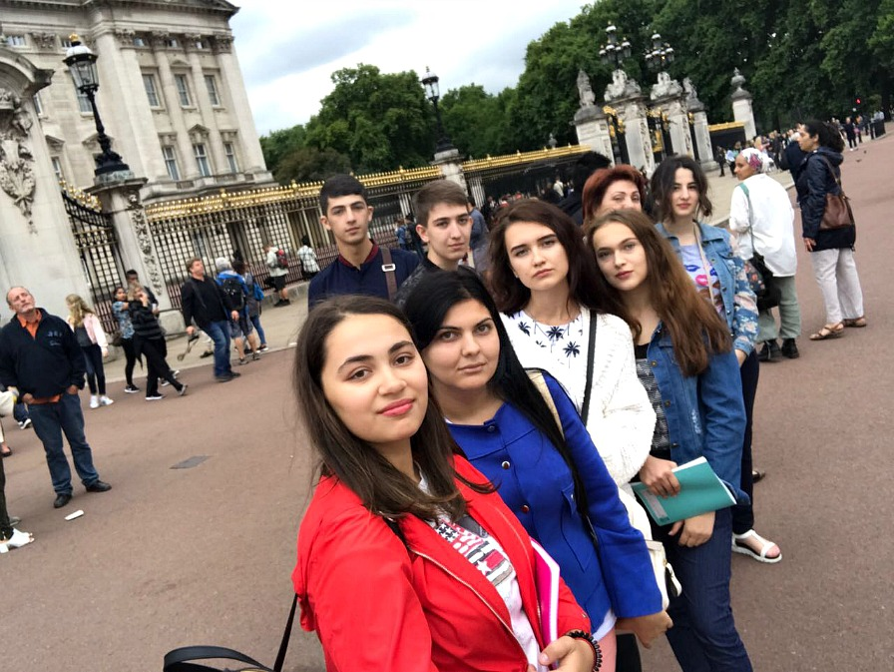
Студенты колледжа в Лондоне у наших партнеров на языковой стажировке

Slide 12
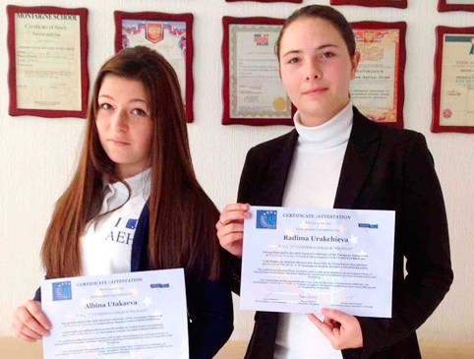
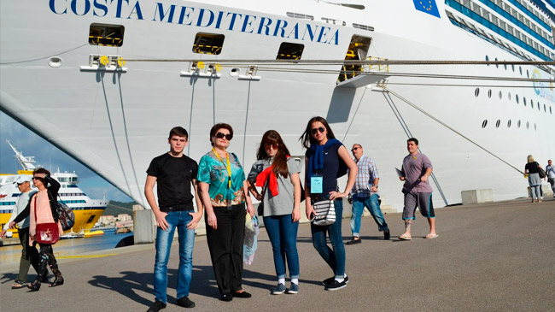
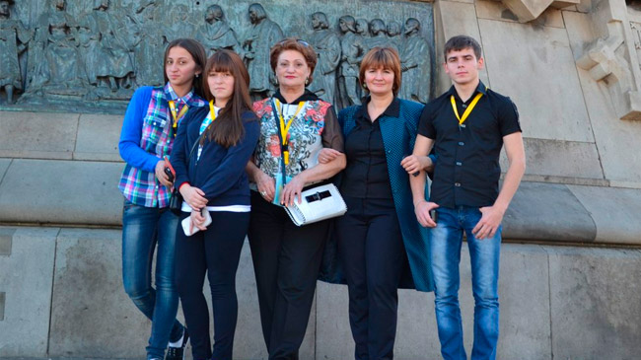
Наши зарубежные стажировки в Испании и Италии

Slide 13
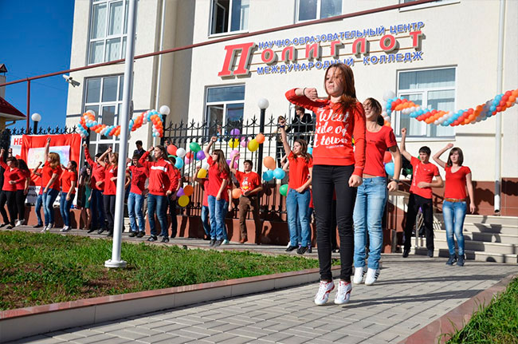
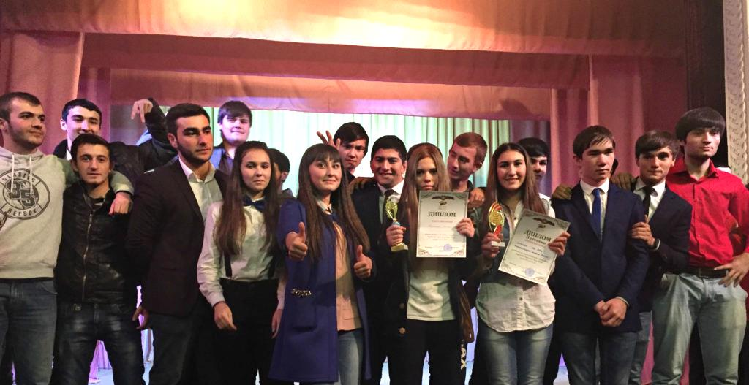
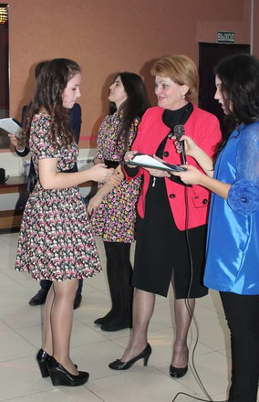
Посвящение в студенты

Slide 14
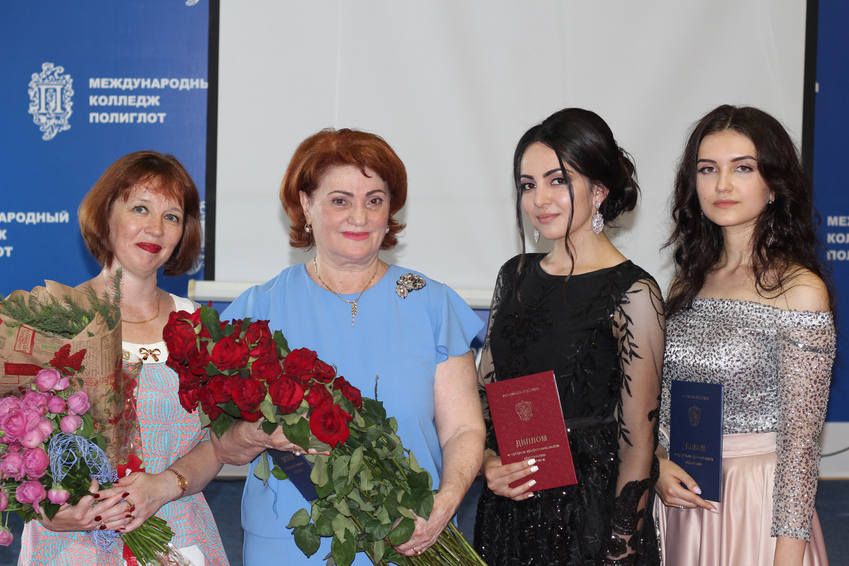
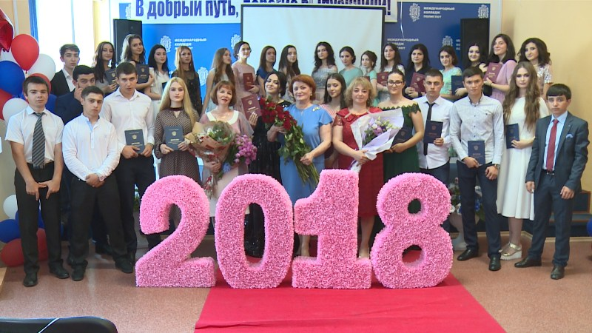
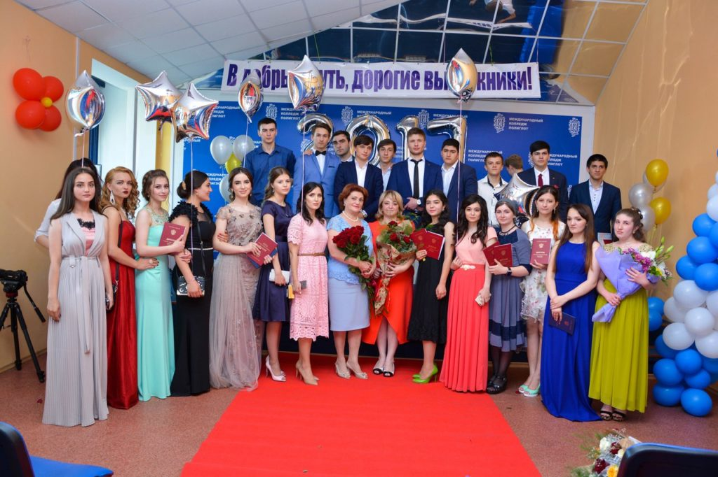
Выпускной вечер

Slide 15
Специальность «Правоохранительная деятельность»
Срок обучения по специальности:
На базе среднего общего образования – 2 г. 6 мес.
На базе основного общего образования – 3 г. 6 мес.
Квалификация выпускника
Юрист

Slide 16
Область профессиональной деятельности выпускников по данной специальности:
Юрист готовится к следующим видам деятельности:
Оперативно-служебная;
Организационно-управленческая.
Знание английского языка – обязательное условие карьерного роста!

Slide 17
Специальность «Право и организация социального обеспечения»
Срок обучения по специальности:
На базе среднего общего образования – 1г. 10 мес.
На базе основного общего образования– 2г. 10 мес.
Квалификация выпускника
Юрист

Slide 18
Юрист по специальности «Право и организация социального обеспечения» готовится к следующим видам деятельности в качестве юриста:
обеспечение реализации прав граждан в сфере пенсионного обеспечения и социальной защиты;
организационное обеспечение деятельности учреждений социальной защиты населения и органов Пенсионного фонда Российской Федерации.

Slide 19
Наши партнеры :
Министерство труда и социального развития Карачаево-Черкесской республики;
Фонд обязательного медицинского страхования КЧР;
Центр занятости населения;
Центр содействия малоимущим гражданам, поддержки детей-сирот и инвалидов;
Управление социальной защиты населения Карачаево-Черкесской республики;
Пенсионный фонд Российской Федерации по Карачаево-Черкесской республике.
Знание английского языка – обязательное условие карьерного роста!

Slide 20
Специальность «Банковское дело»
Наши партнеры:
Министерство юстиции РФ по КЧР;
Прокуратура КЧР;
Судебный департамент КЧР;
Следственный комитет КЧР;
Министерство внутренних дел России по КЧР;
Служба судебных приставов КЧР.
Срок обучения по специальности:
На базе среднего общего образования – 1г. 10 мес.
На базе основного общего образования– 2г. 10 мес.
Квалификация выпускника
Специалист банковского дела

Slide 21
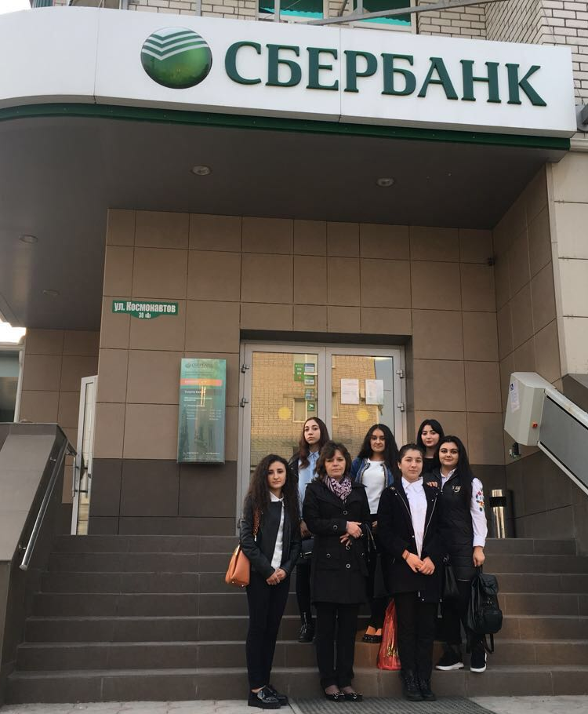
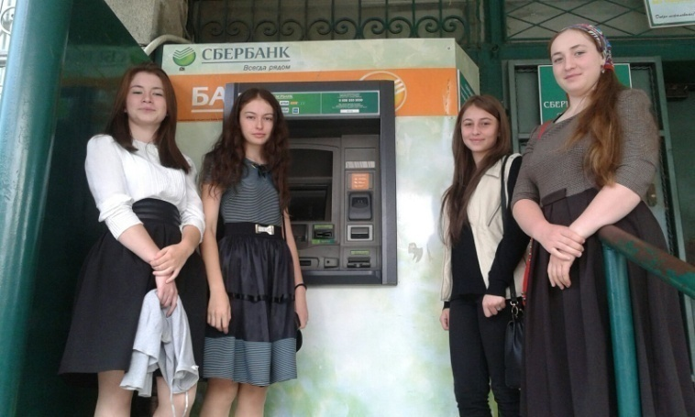
Наши социальные партнеры
Выпускники по данной специальности востребованы во всех филиалах банков по Карачаево-Черкесской республике

Slide 22
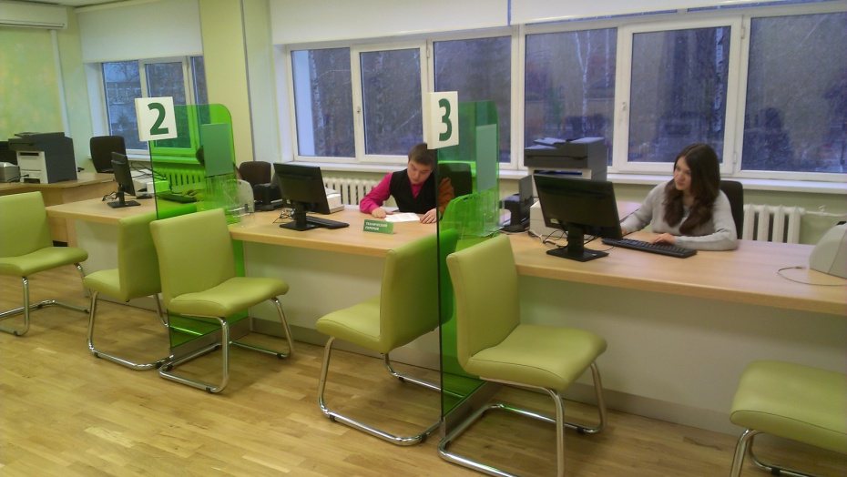
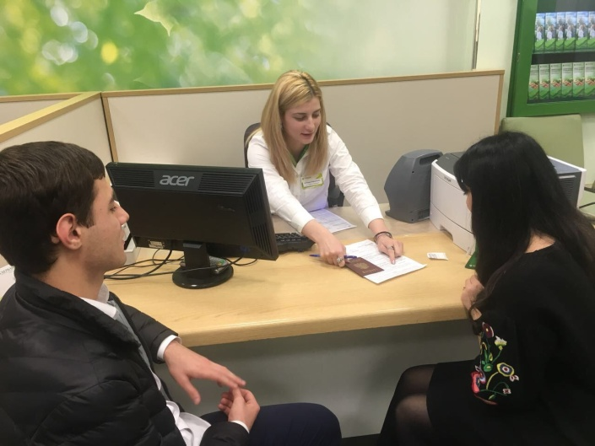
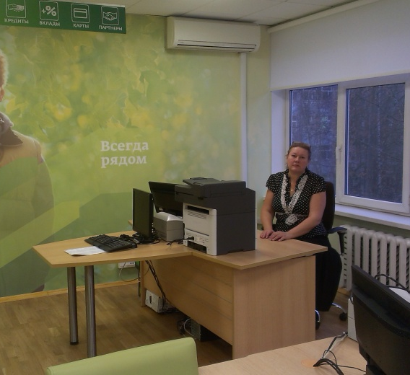
Многие наши студенты по итогам прохождения учебной и производственной практики успешно трудоустраиваются по специальности «Банковское дело» в АО «Россельхозбанк» и ПАО Сбербанк в городе Черкесске

Slide 23
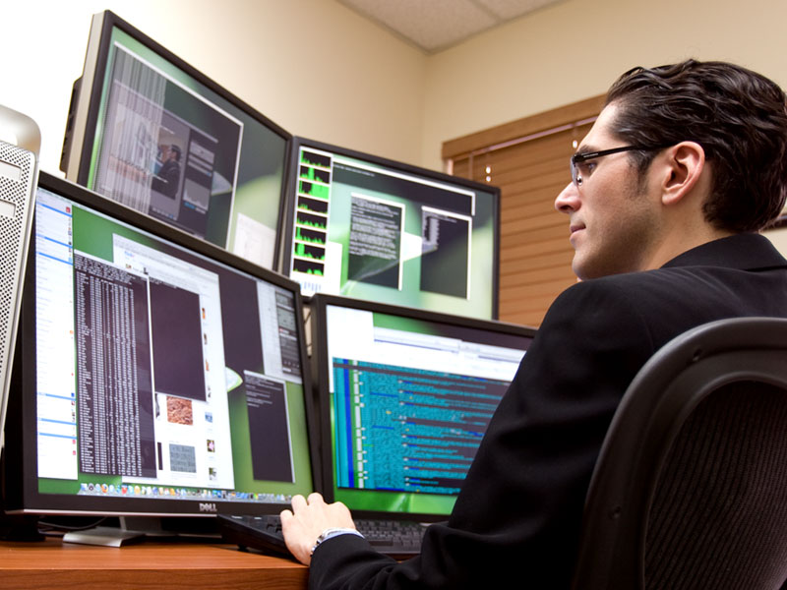
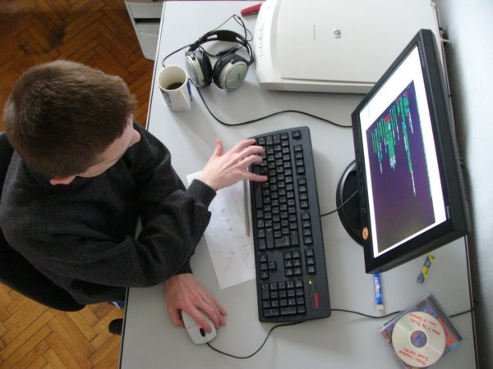
Специальность «Программирование в компьютерных системах»
Срок обучения по специальности:
На базе среднего общего образования – 2г. 10 мес.
На базе основного общего образования– 3г. 10 мес.
Квалификация выпускника
Техник - программист

Slide 24
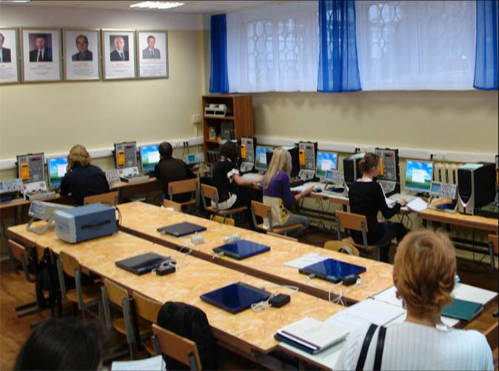
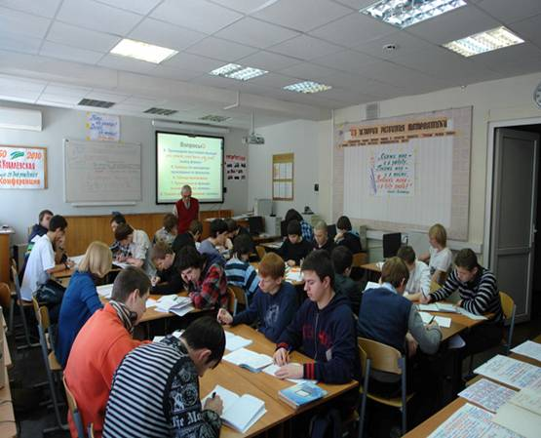
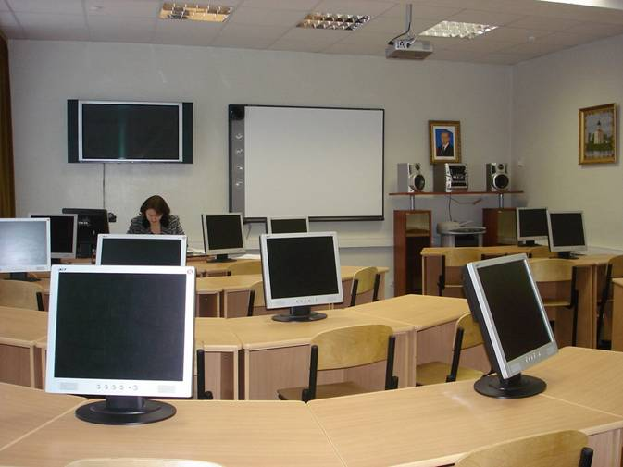
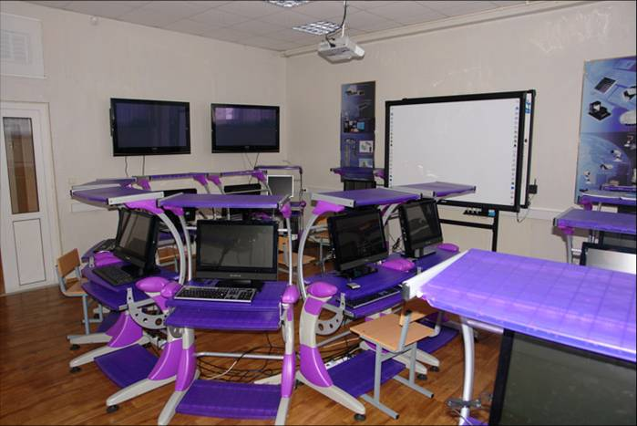
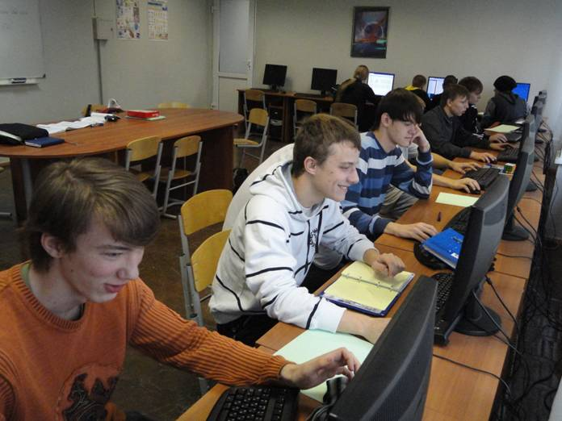
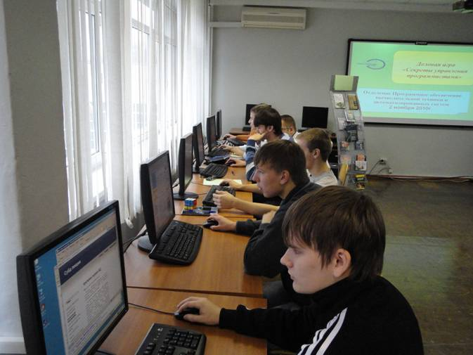
Современные кабинеты и лаборатории

Slide 25
Специальность «Туризм»
Срок обучения по специальности:
На базе среднего общего образования – 1г. 10 мес.
На базе основного общего образования– 2г. 10 мес.
Квалификация выпускника
Специалист по туризму

Slide 26
Специалист по туризму готовится к следующим видам деятельности:
Работа в туристических фирмах;
Предоставление туроператорских услуг;
Предоставление турагентских и экскурсионных услуг.

Slide 27
Специальность «Гостиничный сервис»
Срок обучения по специальности:
На базе среднего общего образования – 1г. 10 мес.
На базе основного общего образования– 2г. 10 мес.
Квалификация выпускника
Менеджер

Slide 28
Менеджер готовится к следующим видам деятельности
Бронирование гостиничных услуг;
Прием, размещение и выписка гостей;
Организация обслуживания гостей в процессе проживания;
Продажи гостиничного продукта;
Управление персоналом.

Slide 29
Специальность «Экономика и бухгалтерский учет (по отраслям)»
Срок обучения по специальности:
На базе среднего общего образования – 1г. 10 мес.
На базе основного общего образования– 2г. 10 мес.
Квалификация выпускника
Бухгалтер

Slide 30
В Международном колледже «Полиглот» Вы можете получить параллельное образование, то есть, обучаясь в школе и изучая там общеобразовательные дисциплины, Вы дистанционно параллельно являетесь студентом нашего колледжа и изучаете специальные дисциплины по выбранной специальности.
В итоге, по окончании школы у Вас складываются следующие преимущества перед сверстниками:
Аттестат об окончании школы;
Диплом Международного колледжа «Полиглот»;
Возможность поступления в ВУЗ без сдачи ЕГЭ;
Возможность трудоустройства по специальности и обучения в ВУЗе на заочном отделении

Slide 31
При Международном колледже «Полиглот» на протяжении 25 лет функционирует образовательный центр , где Вы можете пройти курсы переподготовки и курсы повышения квалификации по следующим специальностям:
1. Курсы иностранных языков:
Английский; Французский; Немецкий; Испанский; Китайский.
Преподавание ведут специалисты, прошедшие стажировку в Англии, Германии, Франции и Испании. Периодически в колледже преподают носители языка из учебных заведений-партнеров из Лондона.
Стажировка для всех желающих в Великобритании, на Мальте и Скандинавских странах.
Интересная экскурсионная программа.

Slide 32
При Международном колледже «Полиглот» на протяжении 25 лет функционирует образовательный центр , где Вы можете пройти курсы переподготовки и курсы повышения квалификации по следующим специальностям:
2. Подготовка к ЕГЭ и ГИА:
Иностранный язык (все европейские языки); Русский язык; Литература; История; Физика; Обществознание; Математика; Информатика; Химия; Биология
3. Компьютерные курсы по программам:
Пользователь ПК;
1С: Бухгалтерия (версия 7.7, 8.0 и 8.1)

Slide 33
При Международном колледже «Полиглот» уже на протяжении 25 лет функционирует образовательный центр , где Вы можете пройти курсы переподготовки и курсы повышения квалификации по следующим специальностям:
4. Курсы профессиональной переподготовки по следующим направлениям:
Переводчик в сфере профессиональной коммуникации на базе высшего, незаконченного высшего, среднего профессионального образования с уровнем знания языка выше среднего
Учитель иностранного языка на базе высшего, незаконченного высшего, среднего профессионального образования с уровнем знания языка выше среднего
Помощник руководителя
Офис–менеджер
Секретарь–референт
Делопроизводство
Кадровое дело
Бухгалтерский учет и налогообложение
Организация и управление туристским бизнесом
Гостиничный сервис;
Гид –экскурсовод

Slide 34
При Международном колледже «Полиглот» на протяжении 25 лет функционирует образовательный центр , где Вы можете пройти курсы переподготовки и курсы повышения квалификации по следующим специальностям:
5. Краткосрочные дополнительные курсы по направлениям:
обучение технике маникюра, педикюра и наращиванию ногтей (срок обучения 1 месяц);
обучение основам косметологии и визажа (срок обучения 2 месяца);
компьютерные курсы (21 день).
По всем указанным направлениям по окончании выдается диплом о профессиональной переподготовке установленного образца

Slide 35
ВАША
личная мотивация
Всё определяется решениями, не словами.
Проявите характер и получите лучшее, достигайте успеха не только в работе, но и в жизни.

Slide 36
Контактная информация колледжа
Наш адрес:
369000, Россия, КЧР, г. Черкесск, ул. Доватора , 17.
Мы всегда готовы ответить на Ваши вопросы по телефонам:
(8-878-2) 20-05-49; 20-53-00; 8-928-397-26-75
Наш сайт: http://polyglotlife.ru/
Instagram: @college.polyglot
ВКонтакте: https://vk.com/collegepolyglot
E-mail: polyglotcentre@yandex.ru

Slide 37
Спасибо за внимание!
Международный колледж «Полиглот» ждёт вас, будущие студенты!

